Slide 1

 | TRANSPORTES PITIC S.A. DE C.V. | REVISÓ: A.A.L.S. Coord. De Calidad
 | PROCEDIMIENTO PARA ASEGURAR LA RECUPERACIÓN DE GUÍAS DE EMBARQUES DE CAMIÓN COMPLETO | APROBÓ: A.C.Q. Director de Transporte
7.0 DESARROLLO:
Ver diagrama de flujo en las siguiente diapositivas
8.0 MEDICION
Se revisa mediante auditorías internas.
9.0 REGISTROS
Formato Folios
Mensajes enviados por Omnitracs
10. ANEXOS :
*Ejemplo de Formato de Folios
1.0 OBJETIVO
Asegurar la entrega a tiempo de guías de camión completo a las oficinas correspondientes.
2.0 ALCANCE
Este procedimiento aplica desde que el Gte de Logística verifica las entregas de camión completo del día hasta que se consolidan todos los folios reportados por los jefes de flotilla.
3.0 CAMPO DE APLICACION
Este procedimiento es aplicable a todas las entregas de camión completo.
4.0 DEFINICIONES:
5.0 REFERENCIAS:
Procedimiento de Asignación de turnos
Procedimiento de Monitoreo de Viajes
Procedimiento de Transportación
Procedimiento de Control de documentación de remolques
6.0 RESPONSABILIDADES Y POLÍTICAS:
El formato Folios será enviado todos los días a las 6:00 pm de parte del Gte de Logística.
Es responsabilidad del jefe de flotilla averiguar con los operadores de su flotilla el número de folio que le entregó cada oficina al operador y reenviarlo al Gte de Logística antes de las 11:00 am.
En caso de que el Ejecutivo de servicio haya asignado un tracto sin folio, este será responsable de investigar el paradero de la guía que traía el tracto antes de ser asignado a otro viaje.

Slide 2
 | TRANSPORTES PITIC S.A. DE C.V. | REVISÓ: A.A.L.S. Coord. De Calidad
 | PROCEDIMIENTO PARA ASEGURAR LA RECUPERACIÓN DE GUÍAS DE EMBARQUES DE CAMIÓN COMPLETO | APROBÓ: A.C.Q. Director de Transporte
INICIO
GTE LOGÍSTICA
Registra todos los viajes de
Camión completo que entre-
Garon en el día en el formato
Folios
EJECUTIVO DE SERVICIO
Informa al Gte de Logística
Donde están los papeles y la
Guía correspondiente
GTE LOGISTICA
Anexa esta información en el
Apartado de comentarios en el
Formato Folios.
GTE LOGÍSTICA
Envía el registro a los jefes de
flotilla
EJECUTIVO DE SERVICIO
Averigua donde dejo el
Operador los papeles y la guía
Del tracto asignado sin folio
anterior
JEFE DE FLOTILLA
Verifica los viajes de su flotilla
Contenidos en el formato Folios
Y anota los folios correspon-
Dientes, así como cualquier
Comentario pertinente
JEFE DE FLOTILLA
Investiga donde dejó el operador
Los papeles y la guía hasta poder
Completar el archivo
¿Algún ejecutivo asignó
Tracto a viaje sin folio?
JEFE DE FLOTILLA
Reenvía el archivo con los
Folios al Gte. de Logística
GTE LOGISTICA
Verifica que los tractos sin folio
No hayan sido asignados a un
Nuevo viaje.
FIN
GTE LOGISTICA
Consolida la información en-
Viada por los jefes de flotilla
En un solo archivo y verifica si
Faltan folios
No
¿Todos los viajes
Entregados cuentan con
folio?
GTE LOGISTICA
Enviar información a las oficinas
En caso de de ser requerida
Si

Slide 3
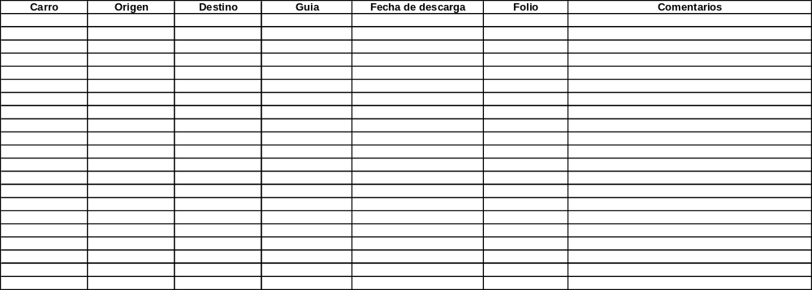
 | TRANSPORTES PITIC S.A. DE C.V. | REVISÓ: A.A.L.S. Coord. De Calidad
 | ANEXO: Formato FOLIOS | APROBÓ: A.C.Q. Director de Transporte
Llenado por el Gte. de Logística
Llenado por el Jefe de Flotilla

